Slide 1

座位检测预约系统
小组： 21

Slide 2
1.系统设计说明
2.数据库设计说明
目录
contents
3.项目改进
4.UML图
5.本次工作流程及预期开发计划

Slide 3

PART ONE
系统设计说明

Slide 4
功能模块设计
登入模块
在微信小程序上采用学号登入的形式，登入后才可以使用其他功能
上座率查看模块
通过红外线探测器判断人员的进出情况，信息传至服务端
座位预约模块
自习打卡模块
通过摄像头人脸识别信息进行记录

Slide 5
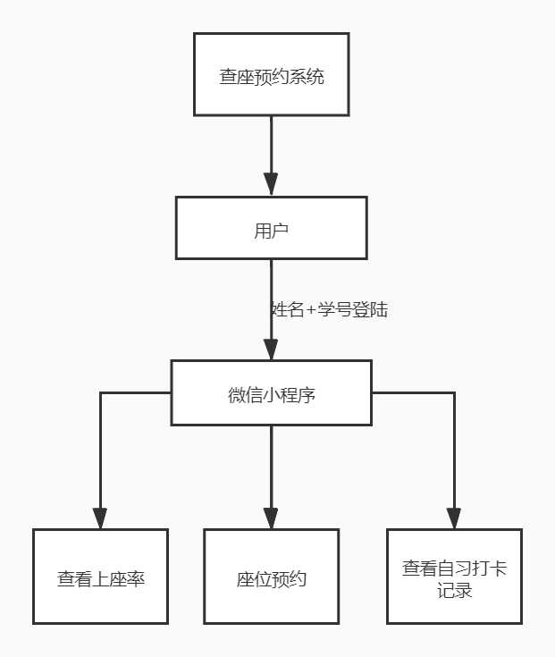
功能模块层次图

Slide 6
用户接口设计
功能 | 功能要求 | 输入 | 输出
登入 | 通过姓名加学号成功登入，跳转到功能选择页 | 点击触发事件 | 登入成功、登入失败
上座率查询 | 点击可以查看当前自习室上座率 | 点击触发事件 | 查看上座率数据
座位预约 | 点击可以预约座位 | 点击触发事件 | 成功预约座位、 预约失败原因
自习打卡信息查询 | 点击可以查看自己的自习次数情况 | 点击触发事件 | 查看自习打卡数据

Slide 7
内外部接口设计
内部接口：在数据库数据转移到前端中，进行数据转换。调用后读取数据库数据，数据库操作后将变更通知前端进行同步
外部接口： 微信官方接口：wx.request

Slide 8
系统安全性
采用了“姓名+学号” 的方式登入小程序，理论上确保只有我们学校的学生可以使用此系统

Slide 9
PART TWO
数据库设计说明

Slide 10
外部设计
标识符和状态
数据库软件的名称：MySQL
数据库的名称为：group21
使用程序
座位检测预约系统
约定
命名约定：所有的数据库命名都是以模块的具体表的英文词汇组成,这样能够统一数据库表的命名，也能够更好的规范数据库表命名的作用。
设计约定：在本系统中，数据库的设计采用面向对象的设计方法，首先进行对象实体的设计，最后将对象持久化到数据库中。所有数据表第一个字段都是系统内部使用主键列，自增字段，不为空，名称为id。

Slide 11
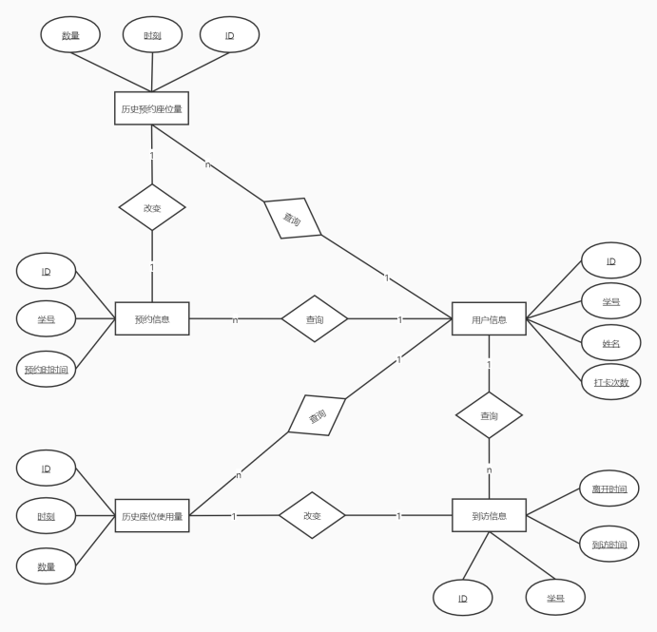
概念结构设计
完整ER图

Slide 12
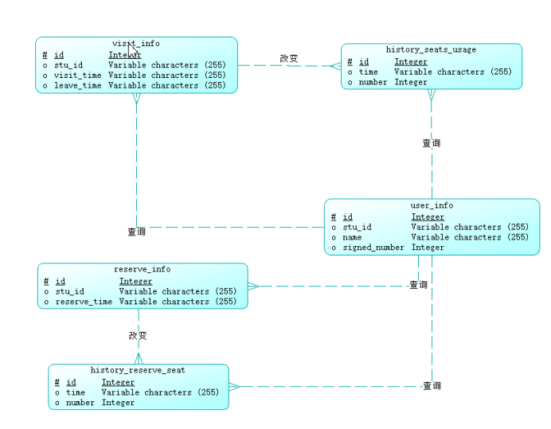
逻辑结构设计

Slide 13
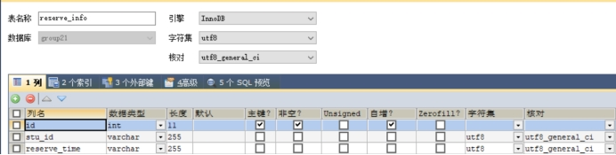
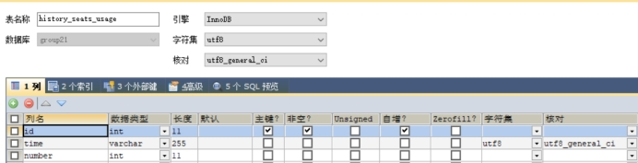
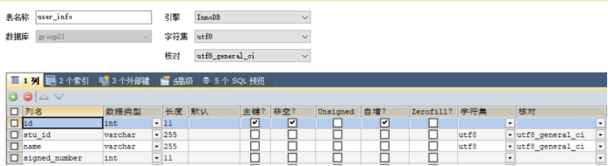
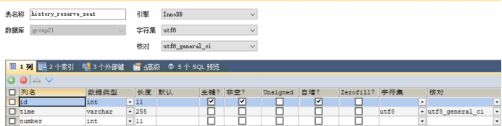
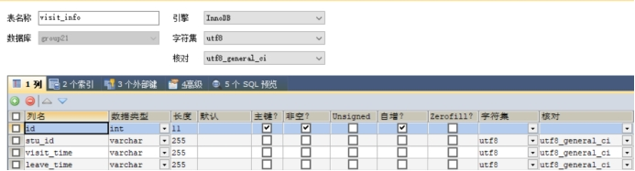
物理结构设计

Slide 14
数据库验收标准
数据库数据体的验收
保证每列的原子性，即要符合第一范式
表中记录应该有唯一的标识符
尽量只存储单一实体类型的数据
数据库数据体的验收
用户识别和鉴别：该方法由系统提供一定的方式让用户标识自己的 ID，每次 用户进入系统时，由系统进行核对，鉴定通过后才能提供系统的使用权。
存取控制:通过用户权限定义和合法权检查确保只有合法权限的用户访问数据 库，所有未被授权的人员无法存取数据。
视图机制:为不同的用户定义视图，通过视图机制把要保密的数据对无权存取 的用户隐藏起来，从而自动地对数据提供一定程度的安全保护。
审计:建立审计日志,把用户对数据库的所有操作自动记录下来放入审计日志中，DBA 可以利用审计跟踪的信息，重现导致数据库现有状况的一系列事件,找出非法存取数据的人、时间和内容等。
数据加密:对存储和传输的数据进行加密处理，从而使得不知道解密算法的人 无法获知数据的内容。

Slide 15
PART
THREE
项目改进

Slide 16
项目改进
挑战加入人脸识别模块，新增座位预约功能

Slide 17
PART
FOUR
UML图

Slide 18
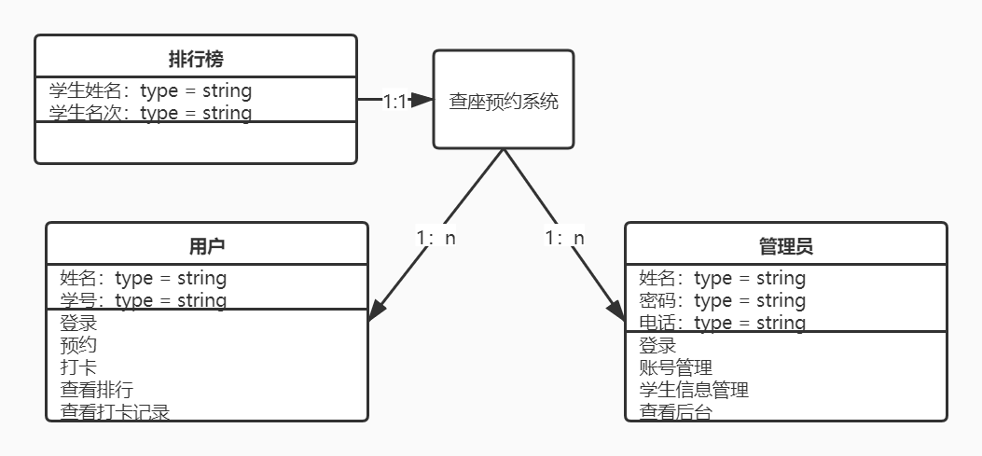
类图

Slide 19
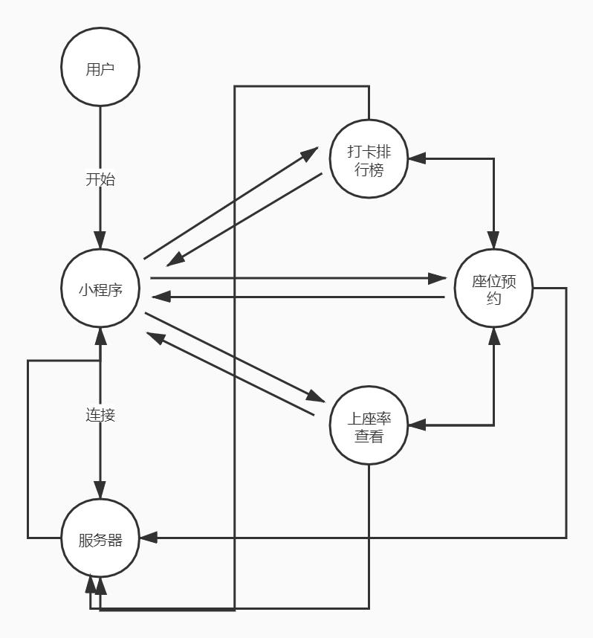
状态图

Slide 20
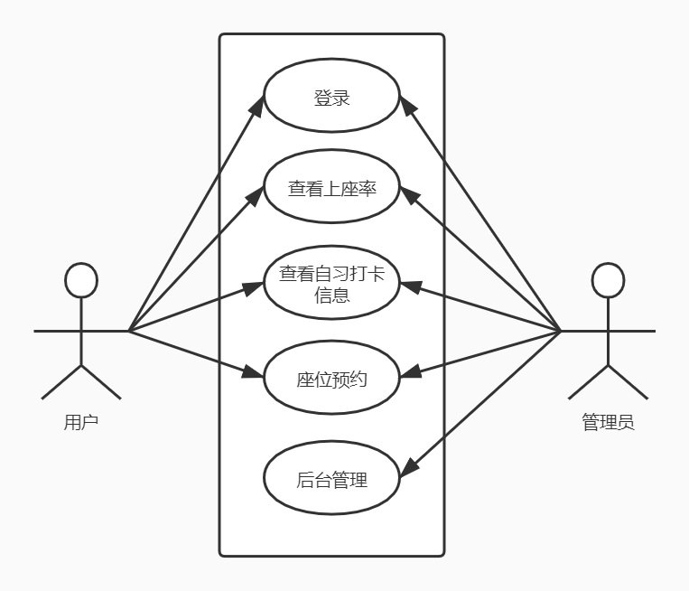
用例图

Slide 21
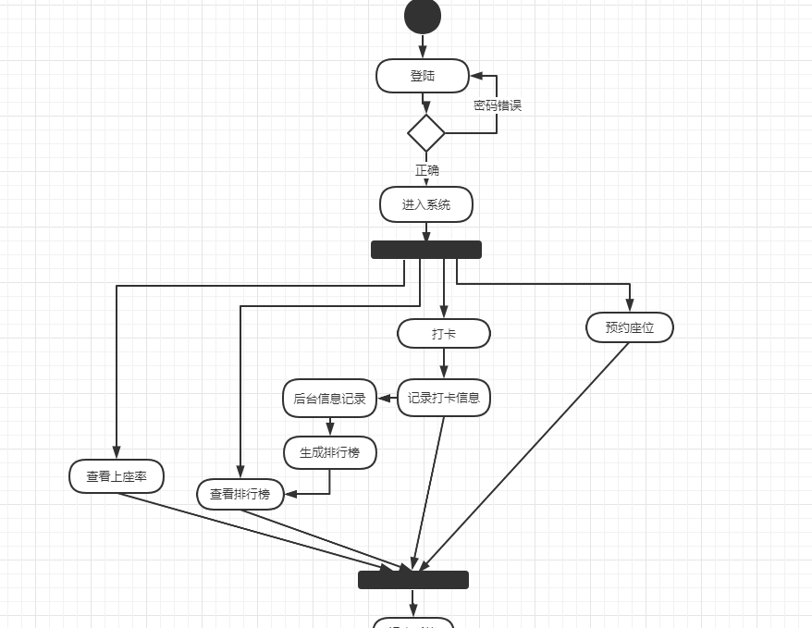
活动图

Slide 22
PART
FOUR
本次工作流程及预期开发计划

Slide 23
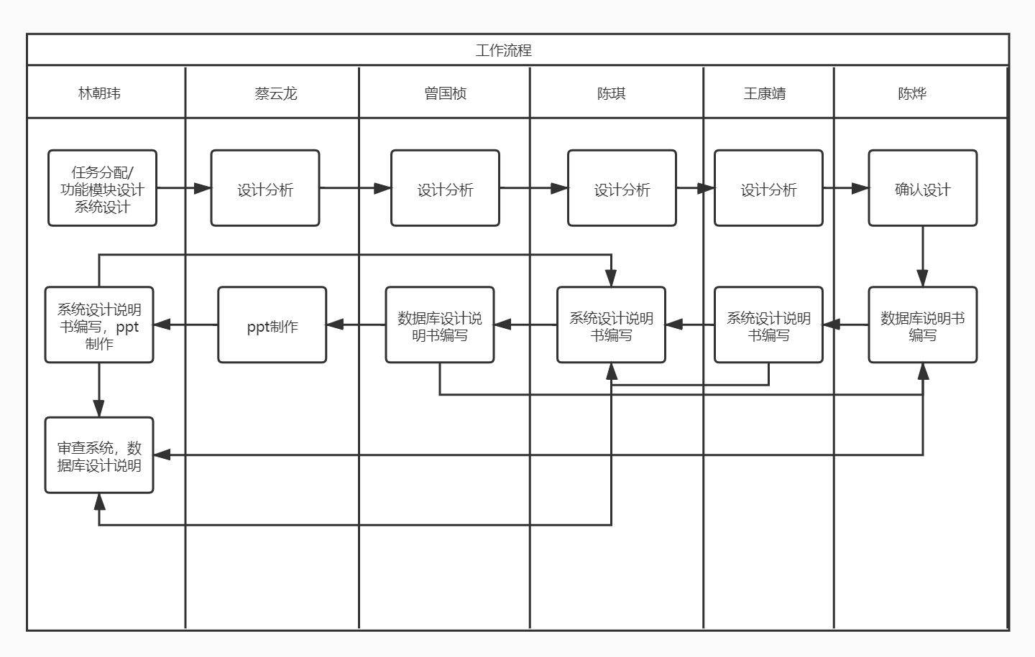
本次工作流程

Slide 24
分工及贡献比
成员 | 任务 | 贡献比
林朝玮 | 系统设计说明书编写，ppt制作 | 17%
蔡云龙 | ppt制作 | 15%
陈烨 | 数据库说明书编写 | 17%
曾国桢 | 数据库说明书编写 | 17%
陈棋 | 系统设计说明书编写 | 17%
王康靖 | 系统设计说明书编写 | 17%

Slide 25
预期开发分工
成员 | 任务
林朝玮 | 硬件模块调试编码
蔡云龙 | 小程序开发，测试
陈烨 | 小程序开发，服务端开发
曾国桢 | 测试，硬件调试编码
陈棋 | 硬件模块调试编码，服务端开发
王康靖 | 硬件模块调试编码

Slide 26
预期开发计划
时间 | 计划 | 完成情况
第十周 | 系统设计，数据库设计 | 已完成
第十一周 | 代码编写 | 未完成
第十二周 | 完善代码 | 未完成
第十三周 | 测试功能，改进不足 | 未完成
第第十三周 | 最终测试通过，发布小程序 | 未完成

Slide 27

TANKYOU
谢谢观看！
部门：组21

